Slide 1

EASY WORK
Karin Natalia Navarrete Montenegro
Diego Andrés Hernández Suarez
Julián David Oñate Bolívar
José Gustavo Baquero Galindo

Slide 2
01.Objetivo general y objetivo especifico.
02.Planteamiento del problema.
03.Alcance del proyecto.
04.Justificación.
05.Tecnica levantamiento de información.
06.Diagramas.
6.1.Funcionamiento actual
empresa aecsa.
6.2.funcionamiento nuevo proceso.
6.3.Implementación software en el proceso actual usuario.
6.4.Diagrama de clases.
07.Inventario de activos.
08.Requerimienos funcionales y no funcionales
09.Diagrama Caso de Usos
10.Diagrama de Gantt
11.MER
INDICE

Slide 3
12.Diccionario de datos.
13.Mockups.
14.Diagrama de despliegue.
15.Repositorio Git Hub.
INDICE

Slide 4




01
Objetivo general
Desarrollar un sistema de información web que permita gestionar en el proceso de selección de personal que va a ser vinculado en la empresa

Slide 5



Objetivo especifico
-Permitir el registro de la informacion de los aspirantes
-Permitir que el sistema deje al usuario realizar las pruebas correspondientes
-Permitir que el sistema evalue las pruebas para selccionar la persona indicada

Slide 6

02
Planteamiento del problema
La empresa AECSA da a conocer que no posee un sistema de información, eficaz y ordenado, causando así problemas en los procesos de selección ya que lo vuelven lento y demorado.

Slide 7









03
Alcance del proyecto
- El desarrollo del software se ejecutará en un promedio de la etapa lectiva.
- Se basara en pequeñas, medianas y grandes empresas, especialmente en empresas con necesidad de una automatización de selección de personal.
- El Software se ejecutará en sistemas operativos, dependiendo de los requisitos y la infraestructura de la empresa.

Slide 8
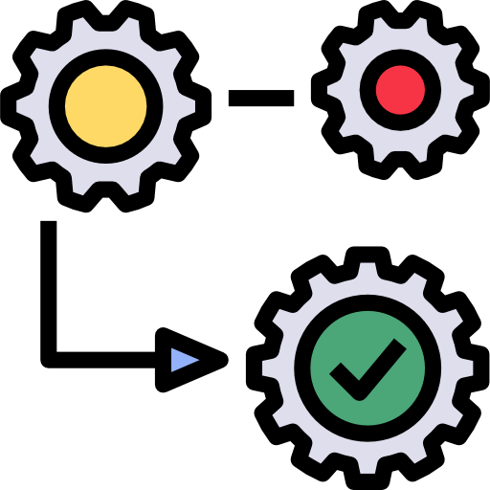

04
Justificación
La herramienta Easy Work permitirá a la empresa efectuar con seguridad, rapidez y orden los procesos de contratación, haciendo la selección mas automatizada y directa con la empresa, ya que podría ser el primer software que se pueda implementar en dicha empresa.

Slide 9

05
Técnica levantamiento de información
Los datos requeridos se obtuvieron a base de entrevistas con talento humano encargadas del proceso de selección.
recolección de información.docx

Slide 10
-Funcionamiento actual
-Funcionamiento nuevo proceso
-Relación aspirante – administrador
-Caso de uso
-Clases
Diagramas

Slide 11
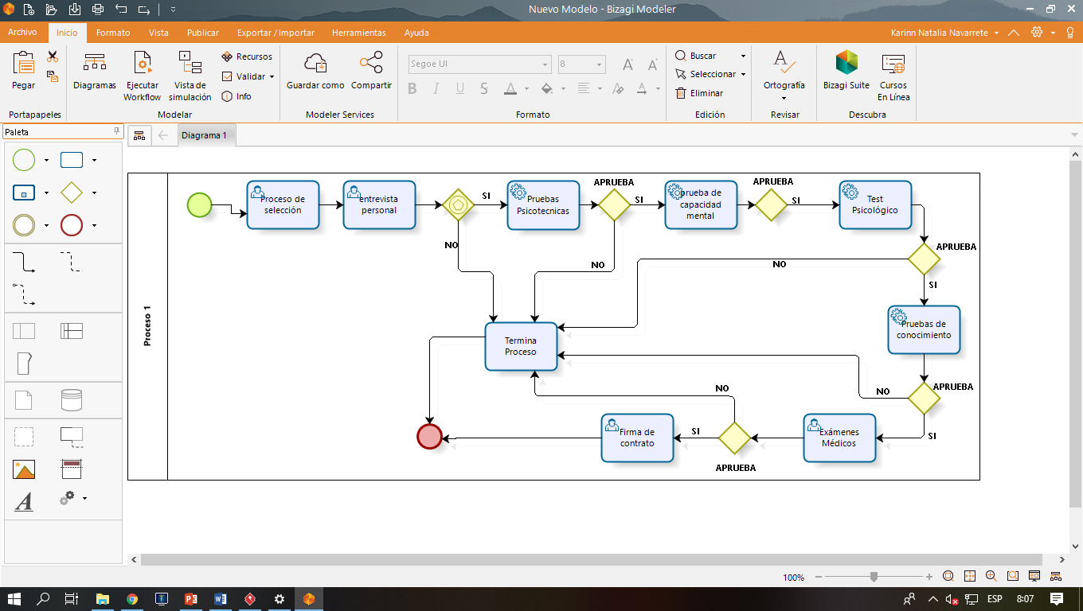
6.1
Funcionamiento actual

Slide 12
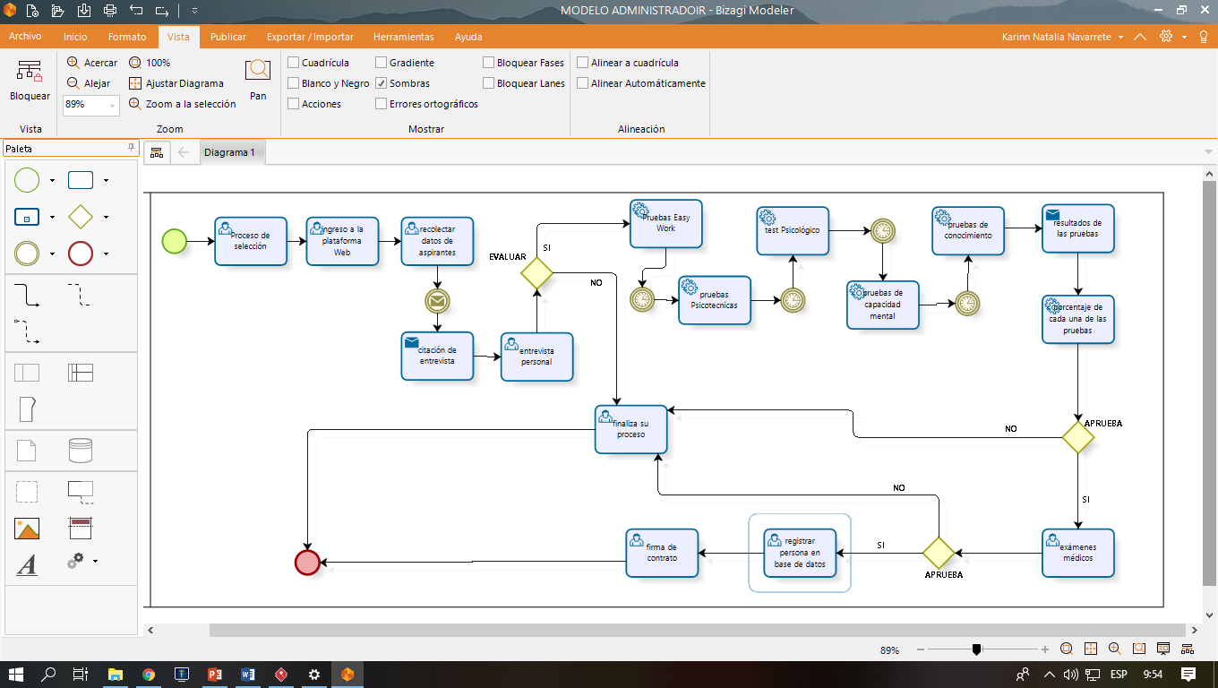
6.2
Funcionamiento nuevo proceso

Slide 13
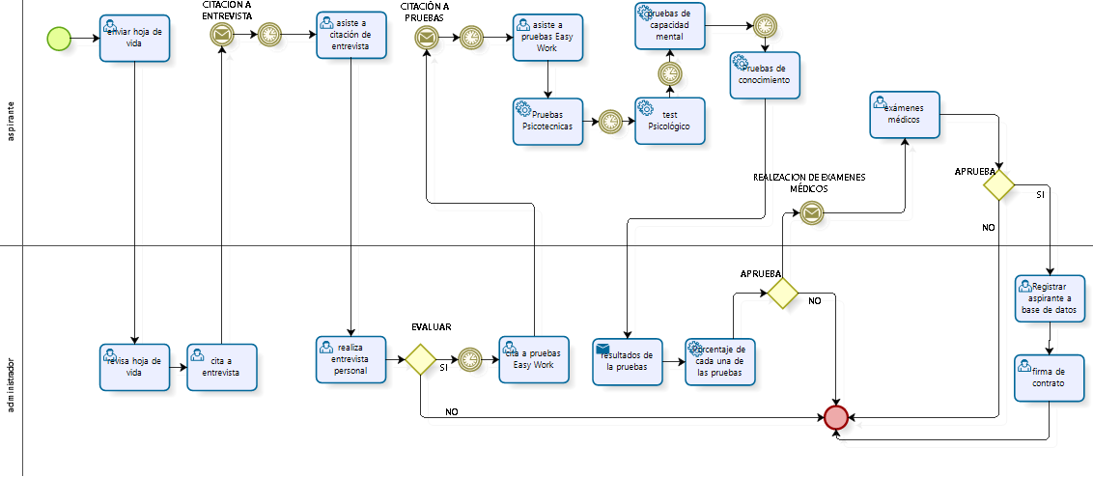
6.3
Relación aspirante-administrador

Slide 14

07
Inventario
Inventario De Activos.xlsx

Slide 15

08
Requerimientos funcionales y no funcionales.
REQUERIMIENTOS FUNCIONALES.docx
REQUERIMIENTOS NO FUNCIONALES .docx

Slide 16
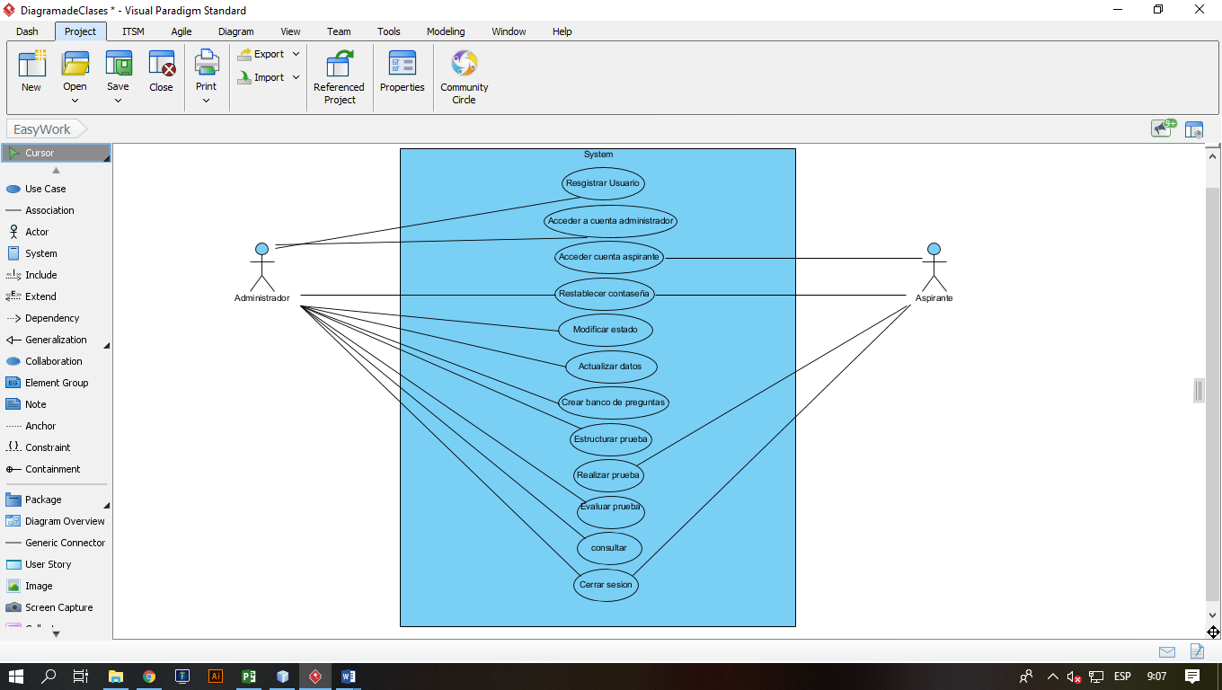
09
Diagrama caso de usos
CASO DE USO EXTENDIDO.docx

Slide 17
10
Diagrama de gantt
PRESUPUESTO Y GANTT.mpp

Slide 18
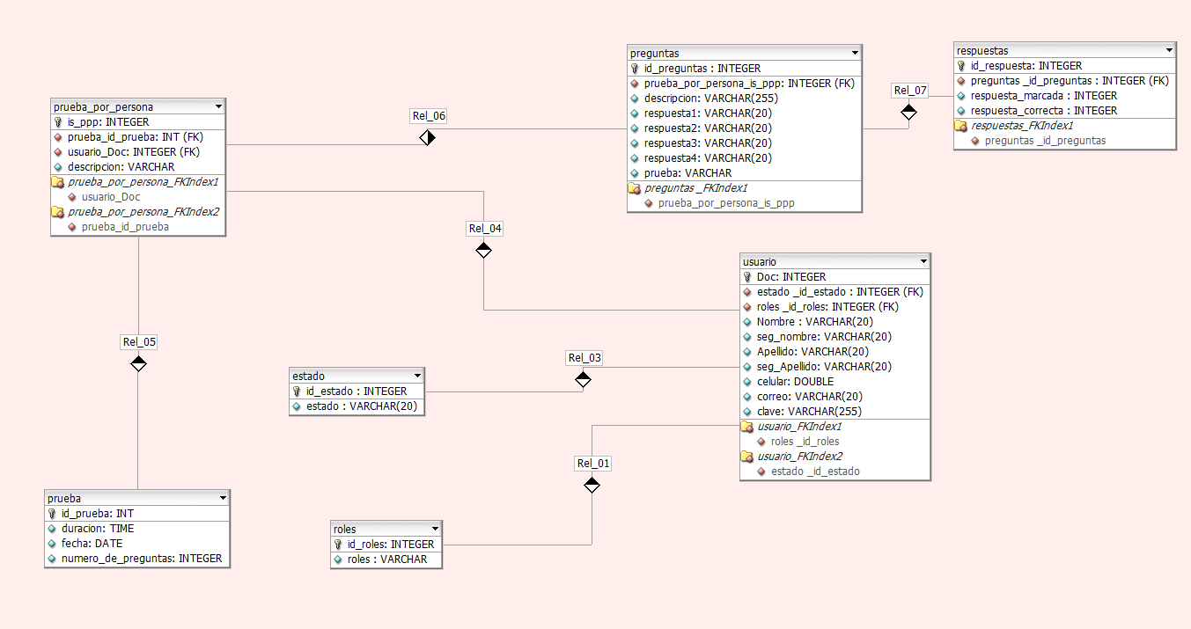
11
MER

Slide 19
12
Diccionario de datos
DICCIONARIO DE DATOS.docx

Slide 20
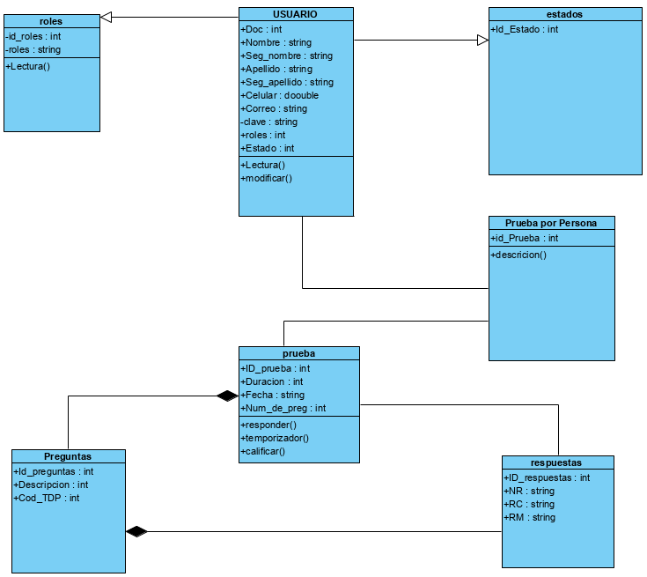
13
Diagrama de clases

Slide 21
13
Mockups
mockups easy work.bmpr

Slide 22
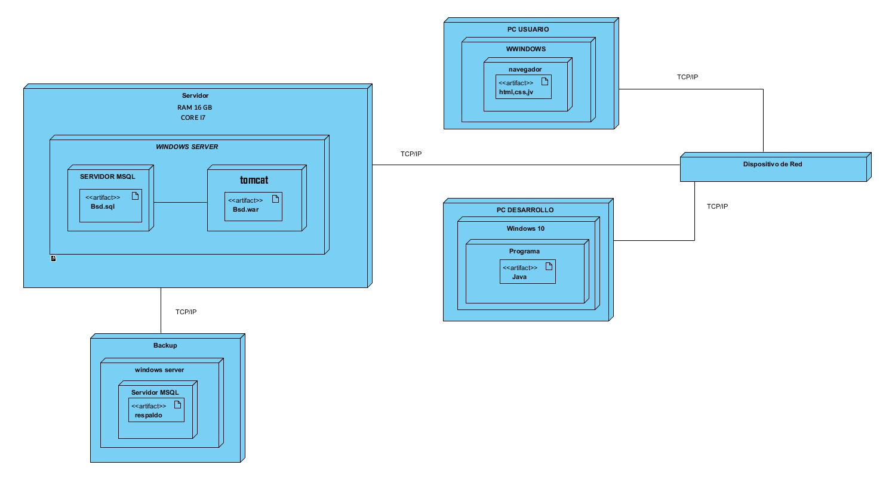
14
Diagrama de despliegue.

Slide 23

15
Repositorio Git Hub.
GitHub es una plataforma de desarrollo colaborativo de software para alojar proyectos, se puede hacer varias versiones del proyecto sin alterar el original
https://github.com/Easywork1803170

Slide 24
GRACIAS POR SU ATENCIÓN.

